Slide 1
Социјално понашање појединца у систему усвојених друштвених норми (9-10)
Spasenović, V. (2008): Vršnjački odnosi i školski uspeh. Beograd: Institut za pedagoška istraživanja.

Slide 2
Interakcija sa vršnjacima i razvojni ishodi
Interakcija sa vršnjacima
Želja (potreba) da se bude sa drugima (socijalni motiv)
Težnja za udruživanjem (afilijativni motiv)
Nastojanje da se bude sa drugima i da se bude prihvaćen
Ostvareni socijalni odnosi
Socijalna bliskost (kontakti), inicijativnost, popularnost, kooperativnost
Emocionalna bliskost (afektivna vezanost)
Pozitivni razvojni ishodi
Veći indeks socijalne ekspanzivnosti (društvenost)
Viši nivo kognitivne kompetentnosti

Slide 3
Zašto mladi preferiraju ka društvu vršnjaka? (rezultati istraživanja)
Socijalna bliskost
Slobodno vreme
Emocionalna bliskost
Sličnost mišljenja
Socijalna interakcija
Socijabilna deca (integrisana)
Letovanja
Izleti,...
Sloboda ponašanja
Poveravanje tajne
Ugledanje
Socijalno povučena deca (usamljena)

Slide 4
Od čega zavisi izbor drugova (drugarica)? (uzrasne orijentacije)
Fizička bliskost, slična interesovanja, sličan školski uspeh,...
Osobine ličnosti
Sličnost u stavovima i vrednostima

Slide 5
Prilagođavanje socijalno povučene dece na starijim uzrastima (značaj dispozicija i temperamenta)
SOCIJALNA POVUČENOST
STIDLJIVOST,
SOC. IZOLACIJA,
SOC. ZANEMARENOST, SOCIJALNA ANKSIOZNOST
SOCIJALNA UZDRŽANOST, NIŽI NOIVO INTERAKCIJE
BIHEJVIORALNA INHIBIRANOST

Slide 6
Devijantno ponašanje
Izolovanost od drugih
Upadljiva usamljenost

Slide 7
Interventni programi
Niska frekvencija socijalne interakcije
Podsticanje dece da uspostavljaju socijalne kontakte
Neintegrisanost u grupu vršnjaka zbog neadekvatnog ponašanja
Razvijanje socijalno-kompetentnog ponašanja

Slide 8
Bliskost dečaka i devojčica sa vršnjacima
DEČACI
(veća samostalnost i manja kontrola od strane roditelja)
Sklonji udruživanju
DEVOJČICE
Bliskija prijateljstva sa manjim brojem osoba
Širi krug vršnjaka
Češće izlaze

Slide 9
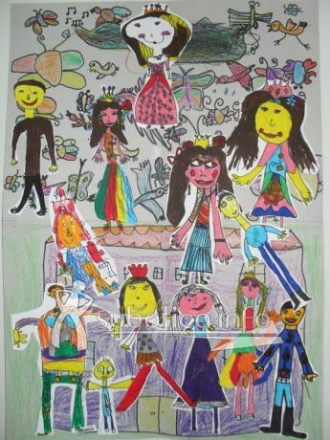
Pojedinci koji su usmereni ka drugima...
Ekstravertni
Otvoreni
Druželjubivi
Sigurni u sebe
Asertivni
Srdačni
Kooperativni
Pomažu
Empatišu
Uvažavaju druge
Koji prihvataju društveno-poželjne vrednosti
Koji su odrastali u toplim porodičnim odnosima (stvaranje uslova za interakciju)

Slide 10
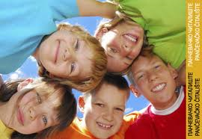
Bliskost sa vršnjacima podstiče:
Razvoj razumevanja i
osetljivosti za druge,
usvajanje moralnih vrednosti
i normi ponašanja,
razvoj socijalnih veština,
razvoj kognitivnih veština,
EMPIRIJSKA ISTRAŽIVANJA O ODNOSU IZMEĐU
USMERENOSTI KA VRŠNJACIMA
I POSTIGNUĆA U ŠKOLSKOM USPEHU

